Slide 1
静态路由转发实验

Slide 2
静态路由转发
给定网络拓扑以及节点的路由表配置，实现路由器的转发功能，使得各节点之间能够连通并传送数据
10.0.1.11/24
10.0.2.22/24
Host 1
Host 2
10.0.2.1/24
Router
10.0.1.1/24
10.0.3.1/24
Host 3
10.0.3.33/24

Slide 3
路由表与最长前缀匹配
路由表保存网络（IP+Mask）到网关和端口的映射
路由表样例
Dest/Mask -> GW, Iface
10.0.0.0/8 -> 1.2.0.1, eth0
10.0.0.0/16 -> 1.3.0.1, eth1
10.2.0.0/16 -> 1.4.0.1, eth2
Default -> 1.5.0.1, eth3
在查询路由表时，数据包只包含目的地址
使用最长前缀匹配方法来查找
(dst_ip & mask) == (dest & mask)，且掩码长度最长(mask值最大)

Slide 4
自动生成的路由表
主机节点
Dest Gateway Genmask Flags Metric Ref Use Iface
10.0.1.0 0.0.0.0 255.255.255.0 U 0 0 0 h1-eth0
路由器节点
Dest Gateway Genmask Flags Metric Ref Use Iface
10.0.1.0 0.0.0.0 255.255.255.0 U 0 0 0 r1-eth0
10.0.2.0 0.0.0.0 255.255.255.0 U 0 0 0 r1-eth1
10.0.3.0 0.0.0.0 255.255.255.0 U 0 0 0 r1-eth2

Slide 5
配置到其他网络的路由表
# route add -net 10.0.2.0 netmask \
255.255.255.0 gw 10.0.3.2 dev r1-eth1
eth0: 10.0.1.1
eth1: 10.0.3.1
eth0: 10.0.2.22
h1
r1
r2
h2
eth0: 10.0.1.11
eth1: 10.0.3.2
eth0: 10.0.2.1
# route add -net 10.0.1.0 netmask \
255.255.255.0 gw 10.0.3.1 dev r2-eth1

Slide 6
配置默认路由表
eth0: 10.0.1.1
h1
r1
eth0: 10.0.1.11
# route add default gw 10.0.1.1 dev h1-eth0
默认路由表格式
Dest Gateway Genmask Flags Metric Ref Use Iface
0.0.0.0 10.0.1.1 0.0.0.0 UG 0 0 0 h1-eth0

Slide 7
路由表数据结构
struct list_head rtable; // 路由表，是一个链表头部伪节点
typedef struct { // 路由表条目
struct list_head list; // 链表实现
u32 dest; // 目的网络地址
u32 mask; // 网络掩码
u32 gw; // 下一跳网关地址
int flags; // 转发表条目标识（可忽略）
char if_name[16]; // 转出端口名字, e.g. r1-eth0
iface_info_t *iface; // 转出端口
} rt_entry_t;

Slide 8
路由器查找转发流程
给定数据包，提取该数据包的目的IP地址
注意进行字节序转换：数据包中的都是网络字节序，本地存储的数据结构都为本地字节序
遍历路由表（链表），使用最长前缀匹配查找相应条目
如果设置默认路由，则肯定能查找到匹配路由条目
如果查找到相应条目，则将数据包从该条目对应端口转出，否则回复目的网络不可达(ICMP Dest Network Unreachable)

Slide 9




路由器转发数据包
转发数据包时
对IP头部的TTL值进行减一操作，如果该值 <= 0，则将该数据包丢弃，并回复ICMP信息
IP头部数据已经发生变化，需要重新设置checksum
在新的网络内发送数据包
将以太网头部的源MAC地址设置为转发端口的MAC地址
将目的MAC地址设置为对应的MAC地址
交换机
路由器
路由器

Slide 10



查询IP地址对应的MAC地址
给定数据包，路由器查询哪个IP地址对应的MAC地址？
MAC地址在局域网内转发数据包时起作用
应查询下一跳IP地址对应的MAC地址
entry->gw (路由器端口与目的地址不在同一网段）
dst_ip (路由器端口与目的地址在同一网段）
IP Packet:
src: 192.168.0.123
dst: 119.75.216.20
159.226.39.1
119.75.216.20
192.168.0.1
192.168.0.123
159.226.39.43
119.75.216.39

Slide 11
ARP查询
使用ARP机制查询下一跳IP地址对应的MAC地址
路由器维护一个缓存ARP相关内容的数据结构：arpcache
arpcache缓存两类数据：
IP->MAC映射条目
查找不到相应条目而等待ARP应答的数据包
IP 1
IP 2
IP 3
IP 4
Packet 1
Packet 1
Packet 2
Packet 3

Slide 12
ARP相关数据结构
typedef struct {
struct arp_cache_entry entries[32]; // IP->MAC映射，最多存储32条
struct list_head req_list; // 等待ARP回复的IP列表，指向arp_req
pthread_mutex_t lock; // arpcache查询、更新操作锁
pthread_t thread; // 老化操作对应的线程
} arpcache_t;
struct arp_cache_entry {
u32 ip4; // IP地址，本地字节序
u8 mac[ETH_ALEN]; // IP地址对应的MAC地址
time_t added; // 添加时间
int valid; // 是否继续有效
};
struct arp_req {
struct list_head list; // 用于串联不同arp_seq的链表节点
iface_info_t *iface; // 转发数据包的端口
u32 ip4; // 等待ARP回复的IP地址
time_t sent; // ARP发送时间
int retries; // 重试次数
struct list_head cached_packets; // 目的地址为该IP地址的数据包列表
};

Slide 13
ARP缓存操作
查找IP->MAC映射
如果在arp缓存中找到相应映射，则填充数据包的目的MAC地址，并转发该数据包
否则，将该数据包缓存在arpcache->req_list中，并发送ARP请求
收到新的IP->MAC映射
将该映射写入arp缓存中 ，如果缓存已满（最多32条），则随机替换掉其中一个
将在缓存中等待该映射的数据包，依次填写目的MAC地址，转发出去，并删除掉相应缓存数据包
每1秒钟，运行arpcache_sweep操作
如果一个缓存条目在缓存中已存在超过了15秒，将该条目清除
如果一个IP对应的ARP请求发出去已经超过了1秒，重新发送ARP请求
如果发送超过5次仍未收到ARP应答，则对该队列下的数据包依次回复ICMP（Destination Host Unreachable）消息，并删除等待的数据包

Slide 14
ARP协议格式
当目的MAC地址不可知时，写FF: FF: FF: FF: FF: FF，为广播包
Dest Ether Addr
Dest Ether Addr (cont.) | Src Ether Addr
Src Ether Addr (cont.)
Proto Type (0x0806) | ARP Header (0x01)
ARP Proto (0x0800) | HW Addr Len (6) | Proto Addr Len (4)
ARP Operation Type | Sender HW Addr
Sender HW Addr (cont.)
Sender Proto Addr
Target HW Addr
Target HW Addr (cont.) | Target Proto Addr
Target Proto Addr
0x01为ARP请求，0x02为ARP应答
当为ARP请求时，Target HW Addr置空

Slide 15
ICMP数据包格式
Ethernet Header (14 bytes)
IP Header (20 bytes or more)
Type | Code | Checksum
ICMP Data
路由表查找失败
Type: 3, Code: 0, ICMP Data: 前4字节设置为0，接着拷贝收到数据包的IP头部（>= 20字节）和随后的8字节
ARP查询失败
Type: 3, Code: 1, ICMP Data: 同上
TTL值减为0
Type: 11, Code: 0, ICMP Data:同上
收到Ping本端口的数据包（ Type为8 ）
Type: 0, Code: 0, ICMP Data: 拷贝Ping包中的相应字段

Slide 16
路由器实现
处理ARP请求和应答
收到ARP请求时，如果Target Proto Addr为本端口地址，则ARP应答
转发数据包时，如果ARP缓存中没有相应条目，则发送ARP请求
ARP缓存管理
进行ARP查询、更新等操作
IP地址查找和IP数据包转发
收到数据包后，查找对应的转发端口；更新IP头部，转发数据包
发送ICMP数据包
TTL值为0；查找不到路由表条目；ARP查询失败；收到ping本端口的包

Slide 17
实验内容一
运行给定网络拓扑(router_topo.py)
路由器节点r1上执行脚本(disable_arp.sh, disable_icmp.sh, disable_ip_forward.sh)，禁止协议栈的相应功能
在r1中运行./router，进行数据包的处理
终端节点h1-h3上执行脚本disable_offloading.sh
在h1上进行ping实验
Ping 10.0.1.1 (r1)，能够ping通
Ping 10.0.2.22 (h2)，能够ping通
Ping 10.0.3.33 (h3)，能够ping通
Ping 10.0.3.11，返回ICMP Destination Host Unreachable
Ping 10.0.4.1，返回ICMP Destination Net Unreachable

Slide 18
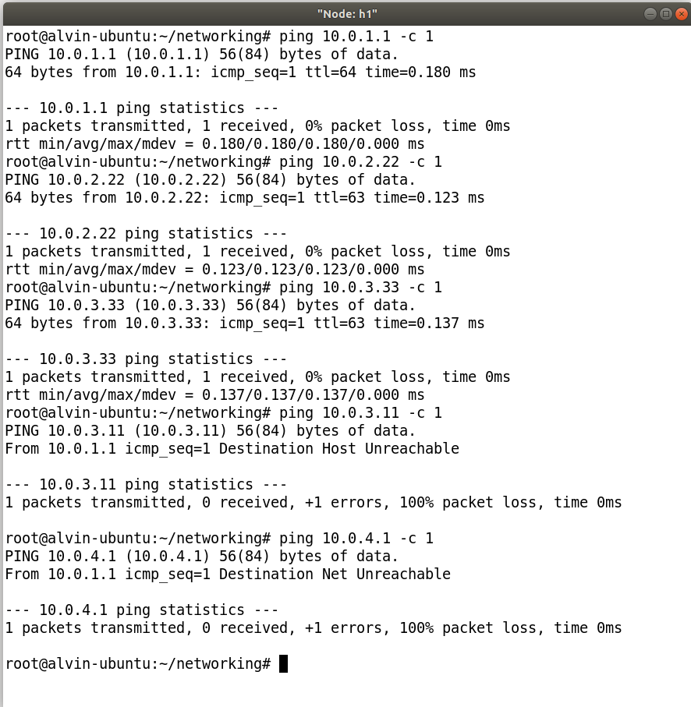
实验结果示例

Slide 19
实验内容二
构造一个包含多个路由器节点组成的网络
手动配置每个路由器节点的路由表
有两个终端节点，通过路由器节点相连，两节点之间的跳数不少于3跳，手动配置其默认路由表
连通性测试
终端节点ping每个路由器节点的入端口IP地址，能够ping通
路径测试
在一个终端节点上traceroute另一节点，能够正确输出路径上每个节点（入端口）的IP信息

Slide 20
附件文件列表
arp.c # 发送ARP请求和应答
arpcache.c # ARP缓存相关操作
icmp.c # 发送ICMP数据包
ip.c # IP前缀查找和发送IP数据包
include
ip_forwarding.c # IP转发
packet.c # 发送数据包函数
rtable.c # 路由表相关
rtable_internal.c # 从协议栈中读取路由条目
main.c
Makefile
router-reference # 参考实现
router_topo.py # Mininet topo脚本
scripts # 禁止协议栈的数据包处理

